Slide 1

La schizophrénie
Soins destinés aux adultes
dans les hôpitaux
Soins fondés sur des données probantes destinés aux adultes atteints de schizophrénie en Ontario
Notes:
Si vous avez des questions sur le contenu de cette présentation, veuillez nous contacter à QualityStandards@hqontario.ca

Slide 2
Objectifs
Aperçu des normes de qualité
De quoi s’agit-il? Comment sont-elles utilisées?
Pourquoi cette norme de qualité est-elle nécessaire?
Il existe des lacunes et des écarts dans la qualité des soins pour les personnes atteintes de schizophrénie en Ontario
Énoncés de qualité en bref
Les recommandations clés de la norme de qualité pour la schizophrénie
Comment mesurer le succès
Indicateurs qui peuvent vous aider à mesurer vos efforts d’amélioration de la qualité

Slide 3


Normes de qualité
Informent les cliniciens et les patients sur ce devraient être la qualité des soins
Elles se concentrent sur les affections pour lesquelles il existe des variations importantes dans la prestation des soins, ou s’il existe des écarts entre les soins offerts en Ontario et ceux que les patients devraient recevoir
Elles reposent sur les meilleures données probantes disponibles
Notes:
Les normes de qualité sont un petit ensemble d’énoncés à incidence élevée qui décrivent les soins optimaux lorsqu’il existe des écarts de qualité cernés en Ontario.
L’application des normes est volontaire, et les normes sont de nature ambitieuse.
Conçues pour « relever le niveau » dans le but d’offrir les meilleurs soins possible à tous les Ontariens, peu importe où ils vivent dans la province.
Il existe de nombreuses lignes directrices, normes professionnelles et autres recommandations qui enrichissent l’ensemble des données probantes. Les normes de qualité complètent ces ressources.
Les normes de qualité énoncent les caractéristiques des soins qui devraient être offerts, mais ne nomment pas les personnes qui devraient les offrir (contrairement aux autres guides de pratique clinique et guides de pratiques exemplaires).
Les normes de qualité sont :
Concises : 5 à 15 énoncés solides, fondés sur des données probantes, portant sur des domaines de priorité élevée pour l’amélioration.
Accessibles : aident les cliniciens et les organismes de fournisseurs à offrir des soins de la plus haute qualité possible, et les patients à connaître les sujets à aborder avec leurs fournisseurs de soins (comparativement aux guides de pratique clinique qui sont assez arides, les normes sont très accessibles et écrites en langage clair).
Mesurables : chaque énoncé est accompagné d’un ou de plusieurs indicateurs de qualité (structure, processus ou résultat), ainsi que d’un ensemble de mesures des résultats pour l’ensemble de la norme.
Applicables : Des outils et des ressources d’amélioration de la qualité soutiennent chaque norme en vue de favoriser l’adoption.

Slide 4
Normes de qualité
Aider les professionnels de la santé à savoir quels soins fournir, en se basant sur les données probantes et le consensus d’experts
Aider les organismes de soins de santé à mesurer, à évaluer et à améliorer la qualité des soins qu’ils fournissent
Assurer continuellement
des soins de grande qualité
dans l’ensemble de la province
Aider les patients, les résidents, les familles et les soignants à savoir ce qu’ils doivent peuvent exiger en matière de soins
Notes:
Les patients, les aidants naturels et le public peuvent utiliser les normes de qualité pour comprendre les caractéristiques de soins d’excellente qualité, savoir à quoi ils devraient s’attendre de leurs fournisseurs de soins de santé et connaître la façon de discuter de la qualité de leurs soins.
Les RLISS et les organismes responsables de la prévention des maladies peuvent recourir aux normes de qualité pour mesurer les résultats de santé, tenir les fournisseurs de services de santé responsables de la prestation de soins de qualité supérieure et orienter les stratégies d’amélioration régionales.
Les organismes fournisseurs de soins de santé peuvent utiliser les normes de qualité pour mesurer et vérifier la qualité de leurs soins, cerner les écarts, orienter les stratégies d’amélioration organisationnelles et aiguiller les investissements dans les programmes cliniques.
Les professionnels de la santé peuvent recourir aux normes de qualité pour évaluer la façon dont ils exercent leur profession et cerner les secteurs d’amélioration de la qualité au niveau personnel et à l’échelle organisationnelle et ils peuvent intégrer les énoncés fondés sur des données probantes dans le perfectionnement professionnel.
Le gouvernement peut utiliser les normes de qualité pour cerner les domaines de priorité à l’échelle provinciale, éclairer les nouvelles initiatives de collecte de données et de production de rapports et concevoir des indicateurs de rendement et des incitatifs sous forme de financement.

Slide 5




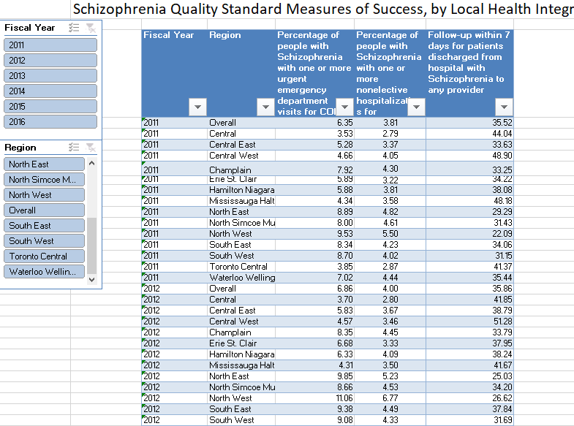
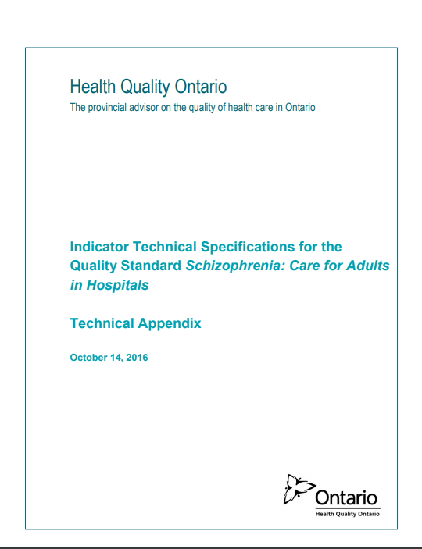
Ressources des normes de qualité
Normes de qualité
Guide de référence des patients
Guide de démarrage
Recommandations
relatives à l’adoption
Tableaux de données
Guide de mesure
Vous trouverez ces ressources ici :
https://www.hqontario.ca/Am%C3%A9liorer-les-soins-gr%C3%A2ce-aux-donn%C3%A9es-probantes/Normes-de-qualit%C3%A9/Voir-toutes-les-normes-de-qualit%C3%A9/Schizophr%C3%A9nie-soins-fournis-dans-les-h%C3%B4pitaux
Notes:
Chaque norme de qualité porte sur une question de soins de santé spécifique. L’élaboration de chaque norme de qualité s’accompagne d’un assortiment de ressources.
Au moyen d’énoncés concis et faciles à comprendre, les normes de qualité décrivent à quoi ressemblent des soins de qualité pour une affection ou un sujet en fonction des données probantes.
Chaque norme de qualité est accompagnée des documents suivants :
Un guide de référence des patients
Des recommandations relatives à l’adoption
Un guide de démarrage
Des tableaux de données
Un guide de mesure
Les normes de qualité fournissent un plan d’action afin de permettre au système de soins de santé en Ontario de mieux fonctionner, de faciliter les transitions harmonieuses et de s’assurer que les patients reçoivent les mêmes soins de qualité supérieure, quel que soit l’endroit où ils vivent.

Slide 6

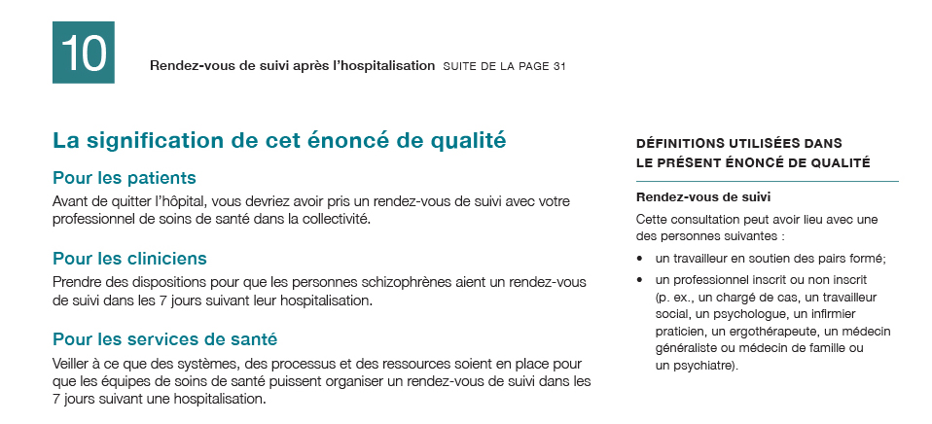
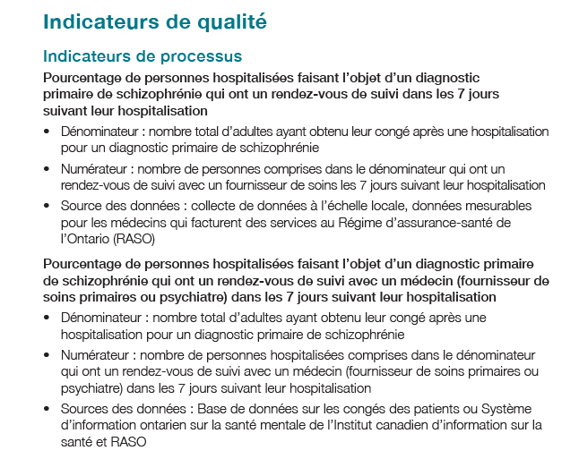
Aperçu de la norme de qualité
L’Énoncé
Le public
Les définitions
Les indicateurs

Slide 7
Normes de qualité :
Guide de référence des patients
Le guide de référence des patients est conçu pour donner aux patients de l’information sur ce à quoi ressemblent des soins de qualité pour diverses affections, en se fondant sur les meilleures données probantes, afin qu’ils sachent ce qu'ils doivent demander lorsqu'ils reçoivent un traitement.
Notes:
Chaque norme de qualité comprend un résumé en langage simple pour les patients, les familles, les aidants naturels et le public, appelé le guide de référence des patients.
Participation des patients aux normes de qualité :
Participation à des comités consultatifs en tant que membres
Groupes de discussion et entretiens avec des informateurs clés sur des sujets précis (au besoin)
Période de commentaires du public pour chaque norme de qualité
Consultations sur le guide de référence des patients

Slide 8
Normes de qualité :
Recommandations relatives à l’adoption
Recommandations pour
les décideurs, les administrateurs, les organismes de soins de santé et les professionnels qui visent à combler les lacunes entre les soins actuels et les soins présentés dans les énoncés de qualité pour favoriser l’adoption de la norme de qualité dans l’ensemble de l’Ontario.
Notes:
Même si de nombreux aspects de la norme de qualité représentent les soins qui peuvent et devraient être offerts aujourd’hui, il est reconnu qu’il existe des obstacles systémiques plus vastes qui peuvent empêcher la prestation des soins conformément à la norme. Ce document résume les exigences à l’échelle régionale et systémique qui sont nécessaires pour aider les professionnels de la santé et les organismes de soins de santé à respecter ces normes et le délai prévu pour surmonter ces obstacles.

Slide 9
Normes de qualité :
Outils de mise en œuvre
Le Guide de démarrage :
Décrit le processus d’utilisation de la norme de qualité à titre de ressource pour offrir des soins de qualité supérieure
Contient des démarches fondées sur des données probantes, ainsi que d’autres outils et modèles utiles pour mettre en œuvre les idées de changement à l’échelle de la pratique
Notes:
Toutefois, il y a des choses que nous pouvons faire aujourd’hui malgré les vastes obstacles systémiques qui pourraient prendre du temps à surmonter. Le Guide de démarrage est un document qui décrit le processus d’utilisation des normes de qualité à titre de ressources pour offrir des soins de qualité supérieure. Il compile un certain nombre de ressources afin de soutenir l’adoption des normes, notamment des liens vers des ressources sur la mise en œuvre et l’amélioration de la qualité, des exemples et des activités à des fins de réflexion, ainsi que des modèles et des documents pour soutenir les activités de planification de la mise en œuvre. Le Guide de démarrage comprend également un modèle de plan d’action et des exemples sur la manière dont les plans d’amélioration de la qualité peuvent aider à faire progresser les normes de qualité.

Slide 10

Normes de qualité :
Quorum
Quorum est une communauté en ligne qui a pour ambition d’améliorer la qualité des soins de santé en Ontario.
La Série sur l’adoption de normes de qualité met en évidence les efforts déployés dans le domaine des soins de santé pour mettre en œuvre des changements et éliminer les lacunes en matière de soins liés aux normes de qualité.
Visitez la Série sur l’adoption de normes de qualité sur Quorum pour savoir comment les organisations mettent en œuvre les normes de qualité.

Slide 11
Normes de qualité :
Guide des indicateurs
Le guide des indicateurs comporte deux sections dédiées :
Mesure locale : ce que vous pouvez faire pour évaluer la qualité des soins que vous fournissez à l’échelle locale
Mesure provinciale : ce que vous pouvez faire pour mesurer le succès de la norme de qualité à l’échelle provinciale

Slide 12
Normes de qualité :
Tableaux de données
Les tableaux de données peuvent être utilisés pour examiner les variations dans les résultats des indicateurs dans l’ensemble de la province. Ils comprennent des données sur les indicateurs clés :
Au fil du temps pour l’Ontario
Dans toutes les régions de l’Ontario
Pour des mesures précises de l’équité (âge, sexe, ruralité et revenu du ménage)

Slide 13
Pourquoi une norme de qualité pour la schizophrénie en Ontario?

Slide 14

La schizophrénie affecte environ 1 % de la population canadienne
Source : Santé Canada. Rapport sur les maladies mentales au Canada : chapitre 3, schizophrénie [Internet].
Ottawa (Ontario) : Santé Canada; 2002 [modifié le 26 mars 2012; cité en décembre 2017].

Slide 15
Les personnes schizophrènes font face à un certain nombre de risques physiques liés à leur état et vivent environ 15 à 20 ans de moins que la population générale.
Source : Wahlbeck K, Westman J, Nordentoft M, Gissler M, Laursen TM. Outcomes of Nordic mental health systems:
life expectancy of patients with mental disorders. Br J Psychiatry. 2011;199(6):453-8.

Slide 16

Les personnes schizophrènes sont souvent touchées de façon disproportionnée par l’itinérance, ou sont logés dans des logements précaires
Source : Mental Health Policy Research Group. Mental illness and pathways into homelessness: proceedings and recommendations. Toronto (Ontario) : The Group; 1998.

Slide 17
Le pourcentage de réadmissions à l’hôpital pour des problèmes de santé mentale ou de toxicomanie dans les 30 jours suivant la date de congé après une hospitalisation pour la schizophrénie variait de 13,1 % à 18,7 % selon les régions de la province
Pourcentage de personnes réadmises à l’hôpital pour des problèmes de santé mentale ou de toxicomanie dans les 30 jours suivant la date de congé après une hospitalisation pour la schizophrénie, en Ontario, par RLISS, 2017-2018
Sources des données : Base de données sur les congés des patients, Système ontarien sur la santé mentale, Base de données sur les personnes inscrites, fournie par l’Institute for Clinical Evaluative Sciences.
Remarque : Taux normalisés selon l’âge et le sexe

Slide 18
Le pourcentage de personnes réadmises à l’hôpital pour des problèmes de santé mentale ou de toxicomanie dans les 30 jours suivant la date de congé pour schizophrénie était moins élevé chez les personnes avec un revenu plus élevé
Pourcentage de personnes réadmises à l’hôpital pour des problèmes de santé mentale ou de toxicomanie dans les 30 jours suivant la date de congé après une hospitalisation pour la schizophrénie, en Ontario, par quintile de revenu, 2017-2018
Sources des données : Base de données sur les congés des patients, Système ontarien sur la santé mentale, Base de données sur les personnes inscrites, fournie par l’Institute for Clinical Evaluative Sciences.
Remarque : Taux normalisés selon l’âge et le sexe

Slide 19

Seulement 3 personnes sur 10 hospitalisées pour la schizophrénie en Ontario ont une visite de suivi chez un médecin de famille ou un psychiatre dans les 7 jours suivant leur congé
Sources des données : Base de données sur les congés des patients, Système d’information ontarien sur la santé mentale, Régime d’assurance-santé de l’Ontario, Base de données sur les personnes inscrites, fournie par l’Institute for Clinical Evaluative Sciences.

Slide 20
Le pourcentage de personnes qui ont été en contact avec un médecin de famille ou un psychiatre dans les sept jours suivant leur congé après une hospitalisation pour la schizophrénie variait entre 17,8 % et 45,0 % selon les régions
Pourcentage de personnes qui ont été en contact avec un médecin de famille ou un psychiatre dans les sept jours suivant leur congé après une hospitalisation pour la schizophrénie, en Ontario, par RLISS, 2017-2018
Sources des données : Base de données sur les congés des patients, Système d’information ontarien sur la santé mentale, Régime d’assurance-santé de l’Ontario, Base de données sur les personnes inscrites, fournie par l’Institute for Clinical Evaluative Sciences.
Remarque : Taux normalisés selon l’âge et le sexe

Slide 21
Norme de qualité en bref

Slide 22
Portée de la norme de qualité sur les soins destinés aux adultes atteints de schizophrénie dans les hôpitaux
Cette norme de qualité s’applique aux soins destinés aux adultes de 18 ans et plus qui font l’objet d’un diagnostic primaire de schizophrénie (y compris des troubles connexes, comme un trouble schizoaffectif) et qui consultent un service des urgences ou qui sont admis en milieu hospitalier
Elle contient également des conseils concernant les soins destinés aux personnes qui font une transition entre l’hospitalisation aux soins dans la collectivité
Bien qu’elles soient surtout axées sur les soins hospitaliers, certaines des interventions décrites sont susceptibles d’avoir lieu à l’extérieur de l’hôpital, à la suite du début d’un traitement ou d’un aiguillage à l’hôpital

Slide 23


Pour une norme de qualité portant sur les soins destinés aux adultes dans la collectivité, veuillez consulter la norme de qualité La schizophrénie : Soins destinés aux adultes dans la collectivité.
Notes:
La schizophrénie : Soins destinés aux adultes dans la collectivité

Slide 24
Norme de qualité sur les soins destinés aux adultes atteints de schizophrénie dans les hôpitaux : Énoncés de qualité
Évaluation interprofessionnelle complète*
Dépistage de la toxicomanie*
Évaluation de la santé physique*
Promotion de l’activité physique et d’une saine alimentation*
Promotion de l’abandon du tabagisme*
Traitement avec la clozapine
Traitement avec des antipsychotiques à action prolongée par voie d’injection*
Thérapie cognitivo-comportementale*
Intervention familiale*
Rendez-vous de suivi après l’hospitalisation
Transitions en matière de soins
*La norme de qualité sur les soins destinés aux adultes atteints de schizophrénie dans la collectivité comprend un énoncé de qualité similaire.

Slide 25
« La mise en œuvre de la norme de qualité en matière de schizophrénie représente une occasion de grandement améliorer la qualité des soins comme jamais auparavant, dans aucune province, ni au Canada. La mise en œuvre de la norme de qualité représentera un changement de paradigme. Ce changement apportera une meilleure expérience à l’utilisateur du service et une vision différente qui sera davantage axée sur le rétablissement et de meilleurs résultats cliniques pour le patient. Par exemple, nous avons toujours supposé que les personnes atteintes de schizophrénie n’ont besoin que de médicaments et de temps. La nouvelle notion selon laquelle un patient atteint de schizophrénie reçoit un traitement psychologique ou, à tout le moins, devrait se voir offrir un traitement psychologique constitue un changement vraiment important. Si les patients et les membres de leur famille ont ces énoncés sous les yeux, ils seront mieux informés au sujet des meilleurs traitements fondés sur des données probantes et ils poseront les bonnes questions pour s’assurer d’obtenir les meilleurs traitements fondés sur des données probantes. »
– Dr. Phil Klassen, membre du Comité consultatif de la Norme de qualité pour la schizophrénie

Slide 26
Énoncé de qualité 1 : Évaluation interprofessionnelle complète
Les adultes hospitalisés faisant l’objet d’un diagnostic primaire de schizophrénie doivent subir une évaluation interprofessionnelle complète qui orientera l’élaboration de leur plan de soins.

Slide 27
Énoncé de qualité 2 : Dépistage de la toxicomanie
Les adultes faisant l’objet d’un diagnostic primaire de schizophrénie qui consultent un service des urgences ou qui sont admis en milieu hospitalier sont évalués pour la toxicomanie et, le cas échéant, se font offrir un traitement pour des troubles concomitants.

Slide 28
Énoncé de qualité 3 : Évaluation de la santé physique
Les adultes hospitalisés faisant l’objet d’un diagnostic primaire de schizophrénie doivent subir une évaluation de la santé physique axée sur les affections courantes chez les personnes schizophrènes. Cette évaluation oriente l’élaboration du plan de soins.

Slide 29
Énoncé de qualité 4 : Promotion de l’activité physique et d’une saine alimentation
Les adultes hospitalisés faisant l’objet d’un diagnostic primaire de schizophrénie se font offrir des interventions qui promeuvent l’activité physique et une saine alimentation.

Slide 30
Énoncé de qualité 5 : Promotion de l’abandon du tabagisme
Les adultes hospitalisés faisant l’objet d’un diagnostic primaire de schizophrénie se font offrir des interventions comportementales et pharmacologiques pour atténuer les symptômes de sevrage de la nicotine et les aider à cesser de fumer ou à fumer moins.

Slide 31
Énoncé de qualité 6 : Traitement avec la clozapine
Les adultes hospitalisés faisant l’objet d’un diagnostic primaire de schizophrénie qui n’ont pas répondu à des essais adéquats de traitement avec les deux médicaments antipsychotiques se font offrir de la clozapine.

Slide 32
Énoncé de qualité 7 : Traitement avec des antipsychotiques à action prolongée par voie d’injection
Les adultes hospitalisés faisant l’objet d’un diagnostic primaire de schizophrénie se font offrir un traitement avec des antipsychotiques à action prolongée par voie d’injection.

Slide 33
Énoncé de qualité 8 : Thérapie cognitivo-comportementale
Les adultes hospitalisés faisant l’objet d’un diagnostic primaire de schizophrénie se font offrir de la thérapie cognitivocomportementale individuelle pour la psychose, soit dans un milieu hospitalier ou dans le cadre d’un plan de soins après hospitalisation.

Slide 34
Énoncé de qualité 9 : Intervention familiale
Les adultes hospitalisés faisant l’objet d’un diagnostic primaire de schizophrénie se font offrir des interventions familiales.
Notes:
Intervention familiale

Slide 35
Énoncé de qualité 10 : Rendez-vous de suivi après l’hospitalisation
Les adultes faisant l’objet d’un diagnostic primaire de schizophrénie ont un rendez-vous de suivi dans les 7 jours suivant leur hospitalisation.

Slide 36
Énoncé de qualité 11 : Transitions en matière de soins
Les adultes faisant l’objet d’un diagnostic primaire de schizophrénie qui obtiennent leur congé d’un milieu hospitalier ont une équipe ou un fournisseur de soins qui est responsable de la communication, de la coordination et de la prestation d’un plan de soins qui est adapté à leurs besoins.

Slide 37
Énoncé de pratique émergente* : Interventions non pharmacologiques
Autre que la thérapie cognitivo-comportementale et de l’intervention familiale, nous ne pouvons pas donner à l’heure actuelle une orientation sur l’utilisation d’autres traitements non pharmacologiques dans le milieu de soins actifs pour les adultes hospitalisés faisant l’objet d’un diagnostic primaire de schizophrénie en raison de recommandations contradictoires dans les lignes directrices utilisées pour élaborer les énoncés de qualité.
*L’énoncé de pratique émergente décrit un domaine d’amélioration de la qualité que le comité consultatif juge prioritaire, mais pour lequel les lignes directrices utilisées dans l’établissement des énoncés de la qualité contiennent des preuves concrètes insuffisantes ou contradictoires. L’énoncé de pratique émergente reconnaît la nécessité de formuler des recommandations fondées sur des données probantes, mais que ces éléments sont encore insuffisants.

Slide 38
« [Avant de me joindre à ce comité], je ne pense pas avoir eu l’occasion de discuter de manière vraiment constructive à propos du système de santé mentale. Ces questions [abordées par la norme de qualité] n’ont jamais pu être formulées parce qu’il suffit d’entrer dans le système, de parler à un psychiatre et d’être réorienté, d’être réorienté... et de suivre une voie qui est établie par d’autres personnes. Beaucoup d’expériences des clients et beaucoup de sentiments, de pensées et de points de vue des clients ne sont vraiment pas pris en considération. Si nous pouvons obtenir le soutien approprié et l’information et les connaissances réelles, exactes et professionnelles, nous ne dépendrons pas autant de notre système de santé mentale. Nous pouvons continuer à vivre notre vie. Ce serait une bonne chose pour tant d’aspects, y compris le respect de soi et l’estime de soi. Nous ne dépendrons pas trop d’un professionnel de la santé mentale. [Ce qui sous-tend les normes, c’est] l’autodétermination, une personne qui peut trouver sa propre voie, qui ne se sent pas mal à l’aise de parler, qui peut se sentir à l’aise de poser des questions, de demander ce dont elle a besoin... C’est là que les conversations vont commencer, je l’espère, avec cette norme de qualité »
– Conseillère en matière d’expérience vécue, Comité consultatif sur la norme de qualité en matière de schizophrénie

Slide 39
Comment mesurer la réussite
Notes:
Le Comité consultatif sur cette norme de qualité a cerné un petit nombre d’objectifs primordiaux pour cette norme de qualité. Ces indicateurs ont été mis en correspondance avec des indicateurs qui peuvent être utilisés pour évaluer la qualité des soins à l’échelle provinciale et locale.

Slide 40
Comment mesurer la réussite à l’échelle provinciale
Nous recommandons la liste suivante d’indicateurs pour surveiller la réussite globale de la norme à l’échelle provinciale :
Nombre de décès par suicide de patients hospitalisés faisant l’objet d’un diagnostic primaire de schizophrénie
Pourcentage de personnes hospitalisées faisant l’objet d’un diagnostic primaire de schizophrénie qui se sont suicidées dans les 30 jours suivant leur hospitalisation
Taux de réadmission dans un établissement dans les 7 à 30 jours suivant le congé, stratifié selon la raison de la réadmission :
  N’importe quelle raison
  Une raison liée à la santé mentale et à la toxicomanie
  La schizophrénie
Taux de consultations aux urgences non prévues après le congé de l’hôpital dans les 7 à 30 jours, stratifié selon la raison de la consultation :
  N’importe quelle raison
  Une raison liée à la santé mentale et à la toxicomanie
  La schizophrénie
  L’automutilation

Slide 41
Comment mesurer la réussite à l’échelle locale
Nous recommandons la liste suivante d’indicateurs pour surveiller la réussite globale de la norme à l’échelle locale :
Pourcentage de personnes hospitalisées faisant l’objet d’un diagnostic primaire de schizophrénie dont les symptômes comportementaux s’améliorent entre leur admission et leur congé, stratifié selon la durée de leur séjour
Pourcentage de personnes hospitalisées faisant l’objet d’un diagnostic primaire de schizophrénie dont les symptômes positifs s’améliorent entre leur admission et leur congé, stratifié selon la durée de leur séjour

Slide 42

Venez nous y rejoinder :
quorum.hqontario.ca/
© Imprimeur de la Reine pour l’Ontario, 2019

